Slide 1
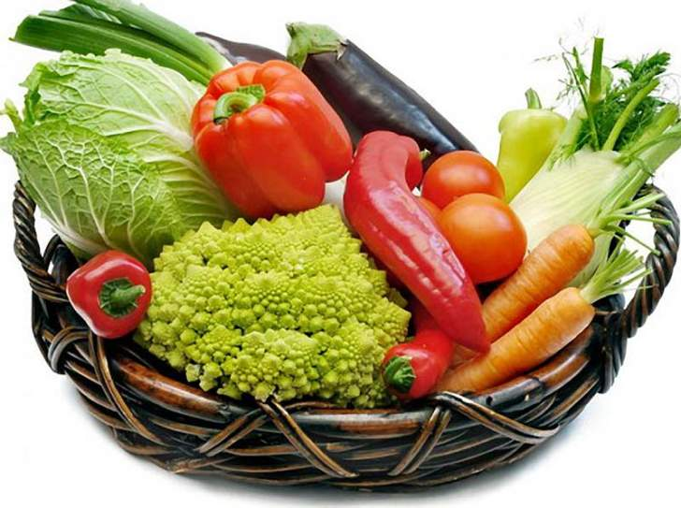
РАЦИОНАЛЬНОЕ ПИТАНИЕ ДЕТЕЙ ШКОЛЬНОГО ВОЗРАСТА

Slide 2
Определение ВОЗ
Здоровье
полное физическое, психическое и социальное благополучие человека.
Рациональное питание
одно из основных средств обеспечения нормального физического и умственного развития детей.
Здоровый образ жизни
это концепция жизнедеятельности человека, направленная на улучшение и сохранение здоровья с помощью соответствующего питания, физической подготовки,
морального настроя
и отказа от вредных привычек.

Slide 3
Основные потребности человека
В воде и пище
В одежде и жилище
В любви и уважении
В деторождении и воспитании детей
В труде и его оплате
В общественной жизни и отдыхе
В достойной старости
В вероисповедании

Slide 4
От чего зависит здоровье человека
1.Внешняя среда и природно-климатические условия
20%
2. Генетическая биология человека (наследственность) 10%
3. Уровень здравохранения
10%
4. ОБРАЗ ЖИЗНИ
(питание, условия учебы и труда, материально-бытовые условия) 60%

Slide 5
Нарушения питания
Переедание.
Увеличение количества
пищи и кратности приёма
Вредные пищевые привычки:
фастфуд и «перекус».
Недоедание.
Бедный пищевой рацион.

Slide 6
РАЦИОНАЛЬНОЕ ПИТАНИЕ ДЕТЕЙ ШКОЛЬНОГО ВОЗРАСТА
Рациональное питание – одно из основных средств обеспечения нормального физического и умственного развития детей.
Оно повышает их устойчивость к болезням и успеваемость.
Значение рационального питания возрастает в условиях большой учебной нагрузки. Современные учебные программы очень насыщены. Для их выполнения требуются значительные усилия и большая затрата времени детей не только в школе, но и дома. Роль питания в современных условиях повышается в связи с ускорением физического развития и ранним половым созреванием.

Slide 7
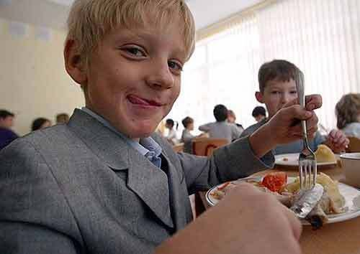
Огромная информация, которая
систематически поступает детям
в школе и по другим каналам
(телевидение, радио, кино,
компьютер и др.), создает большую
нагрузку на нервную систему.
Снять эту нагрузку помогает
правильно организованное питание.
В современных условиях к
здоровью школьников
предъявляются повышенные
требования, и обеспечить
высокий его уровень является
важной и ответственной задачей.
В решении этой задачи одну
из главных ролей играет
рациональное питание.

Slide 8
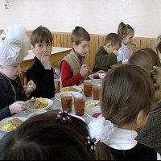
Большое значение имеет правильный режим питания.
По современным научным данным наиболее обоснованным и полезным для детей школьного возраста является режим четырех– или пятиразового питания, при котором достигаются наилучшие показатели физического состояния, развития и работоспособности.
Режим питания школьника строится с учетом приемов пищи дома и в школе, а так же определяет не только время приема пищи, но и калорийный объем каждого приема пищи.

Slide 9
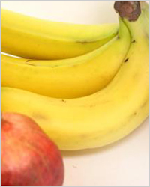
режимы питания школьников в зависимости от смены обучения (в % от калорийности суточного рациона):
Для школьников, занимающихся в первую смену:
1-й завтрак (8 часов) – 20%;
2-й завтрак (11 часов) – 20%;
Обед (15 часов) – 35%;
Ужин (20 часов) – 25%.
Для школьников, занимающихся во вторую смену:
Завтрак (8 часов 30 мин.) – 20%;
Обед (12 часов 30 мин.) – 35%;
Полдник (16 часов 30 мин.) – 20%;
Ужин (20 часов 30 мин.) – 25%.

Slide 10
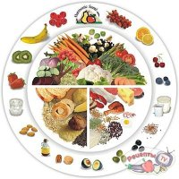
Промежутки между отдельными приемами пищи
не должны превышать 4–5 часов, в таком случае обеспечивается лучшее переваривание и усвоение пищи, а также исключается чувство голода.
Промежуток между ужином и завтраком следующего дня (ночной промежуток) не должен превышать 12 часов.
Домашнее питание должно дополнять школьное, что обеспечивает полноценность всего суточного пищевого рациона школьника.
Регулярный прием пищи ежедневно в одно и то же время в более или менее равномерных количествах является основой рационального детского питания.

Slide 11
Суточный калораж школьника
Питание детей должно наиболее полно удовлетворять как энергетические, так и ростовые их нужды.
Потребность в калориях детей младшего школьного возраста 7 – 10 лет составляет 2400 ккал/сут.
Дети в возрасте 11–13 лет должны получать 2850 ккал в сутки.
У подростков (14–17 лет) потребность в калориях большая, чем у взрослых. Потребность в калориях юношей (14–17 лет) составляет 3150 ккал, что соответствует потребности мужчин – рабочих в возрасте 18–40 лет, занятых трудом, который требует значительных физических усилий.
Таким образом, питание школьника должно быть достаточно калорийным.
Этого можно достигнуть включением в суточный рацион достаточного количества пищевых веществ: белков, жиров, углеводов.

Slide 12
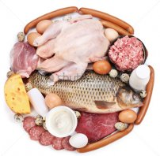
Потребность школьника в белке
Потребность в белке детей в связи с интенсивными процессами их роста и развития большая, чем у взрослых.
У школьников младшего возраста
потребность в белке – 2,5–3 г на 1 кг веса,
У школьников старшего возраста (14–17 лет) – не менее 2 г на 1 кг веса тела.
В количественном выражении
дети в возрасте 7 – 10 лет должны получать 80 г белка в сутки,
в возрасте 11–13 лет – 93 г,
юноши (14–17 лет) – 106 г
девушки (14–17 лет) – 96 г.

Slide 13
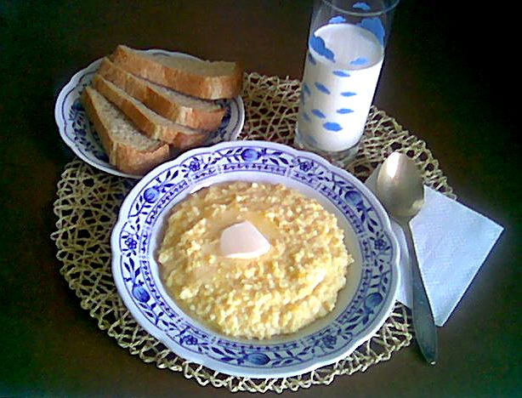
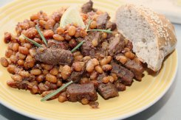
Удовлетворение потребности в белке производится за счет как животных, так и растительных белков.
Основные источники животного белка :
молоко и молочные продукты, мясо, рыба и яйца.
Источниками растительного белка являются многие пищевые продукты, но главное значение имеют хлебобулочные изделия, крупяные и макаронные изделия, а также картофель.
Все эти продукты должны рассматриваться как обязательные и при том незаменимые составные части детского пищевого рациона.
Известно, что удовлетворение ростовых потребностей детского организма происходит при высоком уровне в рационе животного белка.
По современным данным, удельный вес животного белка в суточном рационе школьника должен составлять 60 % общего количества белка.

Slide 14
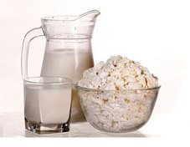
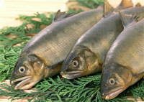
Для обеспечения белковой полноценности питания необходимо ежедневно включать в пищевой рацион школьника:
молоко – 500 г,
одно яйцо, творог – 40–50 г,
сыр – 10–15 г,
рыба – 40–60 г,
мясо школьникам младшего возраста
(7 – 10 лет) – 140 г,
среднего возраста (11–13 лет) – 175 г
подросткам (14–17 лет) – 220 г.
Таким набором животных продуктов можно полностью удовлетворить потребность растущего организма
в белке при условии поступления достаточного количества растительного белка.

Slide 15
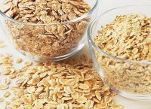
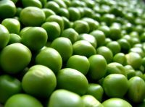
Примерный суточный набор продуктов – источников растительного белка:
хлеб ржаной – 100 г
(для школьников младшего возраста – 75 г);
пшеничные хлебобулочные изделия 200 г (для младшего возраста-165 г,
для юношей – 250 г);
крупы – 35 г;
макаронные изделия – 15 г;
бобовые – 10 г
(для школьников младшего возраста – 5 г).

Slide 16
Потребность в жирах школьников
Потребность в жире школьников такая же, как и потребность в белке.
Средняя потребность школьника в жире составляет 80–90 г в сутки, в том числе растительного – 20–30 г.
Наиболее полезным в детском питании является
сливочное масло, в котором находятся витамины А и Д, фосфатиды, необходимые растущему организму.
растительное масло (10–15 % от общего содержания жира). Большие количества растительного масла не могут быть рекомендованы в детском питании в связи с трудностью его переваривания и усвоения, а также созданием избыточных количеств полиненасыщенных жирных кислот – сверх установленных величин потребностей, что является нежелательным и не безразличным для детского организма.

Slide 17
Значение жиров в питании школьников
Жиры используются организмом
для роста, для построения нервной ткани и вешества мозга.
Жиры являются растворителями витаминов А и Д, обеспечивая наиболее полное их усвоение. Некоторые жиры сами являются источниками витаминов А и Д, а также необходимых в детском возрасте фосфатидов и полиненасыщенных жирных кислот.
Отсутствие жира в питании детей отрицательно сказывается на их здоровье, особенно на иммунобиологических свойствах.

Slide 18
При недостаточном поступлении жира ослабляются защитные свойства организма и он становится более чувствительным к воздействию неблагоприятных факторов внешней среды, особенно к холоду.
Дети становятся более восприимчивы к различным заболеваниям, особенно к острым респираторным заболеваниям, гриппу и др.
При длительном недостаточном содержании жиров в питании детей отмечаются замедление роста и расстройства функции нервной системы.

Slide 19
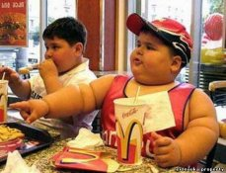
Отрицательное влияние избытка жира
нарушается обмен веществ,
ухудшается использование белка
расстраивается пищеварение.
В следствии чего появляется избыточная масса тела.

Slide 20
Значение углеводов в питании школьника
В питании школьников важное значение имеют углеводы, которые являются основным источником энергии для мышечной деятельности. В связи с высокой подвижностью школьников их энергозатраты значительны.
Количество углеводов в питании школьников должно быть в 4 раза больше, чем белков и жиров, т. е. 320–420 г в сутки.
Нужно использовать легко усвояемые углеводы (сахар, мед, варенье, кондитерские изделия и др.).
Количество легко усвояемых углеводов в пищевом рационе школьника должно составлять 20 % от общего содержания углеводов, т. е. 70 – 100 г в сутки.
Основная потребность в углеводах покрывается за счет крахмала, который содержится в большом количестве в хлебных и крупяных продуктах.

Slide 21
Поэтому в детском питании предусматривается довольно большое количество хлебобулочных изделий
(300–400 г) и круп (35 г) в день.
Однако преимущественно углеводное питание при недостаточности в рационе белка и жира наносит большой ущерб здоровью детей. При этом отмечается нарушение обмена, отставание в росте и общем развитии, ожирение, склонность к частым заболеваниям.
Таким образом, питание школьника должно быть сбалансированным, т. е. включающим все пищевые вещества в оптимальных соотношениях.
Соотношение белков, жиров и углеводов должно составлять 1:1:4

Slide 22
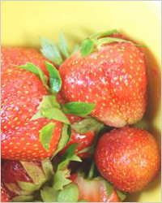
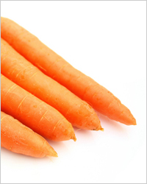
Значение витаминов в питании школьника
В поддержании здоровья детей важную роль играют витамины пищи.
У школьников, в связи с интенсивным ростом и большой учебной нагрузкой, потребность в витаминах повышена, особенно в витаминах А, Д и С.
Удовлетворение потребности в этих витаминах достигается путем ежедневного использования молока, сыра, творога, сметаны, сливочного масла, яиц, мяса, рыбы, т. е. продуктов животного происхождения.
Однако в обеспечении витамином А большую роль могут сыграть и некоторые растительные продукты – зеленые овощи и морковь, содержащие каротин, вещество, которое превращается в организме в витамин А.
Каротин моркови наиболее полно используется в организме, если ее измельчить, например, на терке или употреблять в отварном виде.

Slide 23
Витамин Д может образовываться в коже под влиянием ультрафиолетовых лучей солнца. Поэтому школьники должны ежедневно как можно больше находиться на открытом воздухе. Зимой для этой цели успешно может использоваться искусственное ультрафиолетовое облучение в школьных или иных специальных кабинетах. Применять препараты витамина Д можно только по назначению врача.
Много витаминов А и Д содержится в печени, в связи с чем блюда из печени очень желательны в питании школьников. Удовлетворение потребности в витаминах С и Р, а также в некоторых витаминах группы В происходит главным образом за счет овощей и фруктов. В связи с этим в питании школьников должно предусматриваться ежедневное потребление больших количеств овощей (300–350 г)
и фруктов (150–300 г).

Slide 24
Значение минерального состава пищи в питании школьника
Питание школьников должно включать необходимый комплекс минеральных солей. Значение их в развитии и жизнедеятельности организма многообразно.
Они являются обязательной составной частью крови, гормонов, ферментов и др., используются для построения костной, мышечной, нервной и других тканей, участвуют в процессах обмена веществ, в поддержании необходимого давления в клетках и других сложных процессах.
Особенно важное значение для детей имеют кальций и фосфор, которые являются основными структурными компонентами скелета.

Slide 25
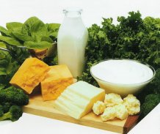
В школьном возрасте кальция требуется около 1,2 г в сутки, а фосфора почти в 2 раза больше.
Для того, чтобы удовлетворить эту потребность, необходимо включать в рацион продукты, богатые кальцием и фосфором.
Особенно много кальция содержится в молоке и молочных продуктах. Кальций молока усваивается полностью.
Для удовлетворения суточной потребности в кальции достаточно употребить 0,5 л молока или 100 г сыра. Источником фосфора в детском питании являются яйца, сыр, мясо, рыба, овсяная крупа, бобовые и др.
При обычном, смешанном, сбалансированном, рациональном питании обеспечивается удовлетворение потребности организма в большинстве минеральных веществ, в том числе и в микроэлементах .

Slide 26
СПОСОБЫ И ПРАВИЛА ПРИГОТОВЛЕНИЯ ПИЩИ
варка,
тушение,
запекание,
пассерование,
припускание.
приготовление пиши на пару
Различные приемы тепловой обработки помогают разнообразить вкусовые свойства одного и того же продукта, и еда не будет приедаться.

Slide 27
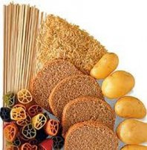
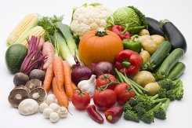
На что обратить внимание при планировании рациона питания ребенка в первую очередь?
При выборе зерновых продуктов отдавайте предпочтение цельнозерновым хлебобулочным изделиям, макаронам, кашам. Обращайте внимание на продукты, обогащенные витаминами и минеральными веществами.
Предлагайте ребенку в качестве гарнира свежие (в виде салатов) или тушеные овощи, отварной картофель или пюре, но не жареный.
Мясные и рыбные блюда лучше употреблять в тушеном, отварном виде или приготовленные на пару.
Избегайте появления в меню школьника жареных блюд, жирных чипсов, соленых сухариков, FAST-FOOD. Так как употребление таких продуктов может привести к развитию заболеваний желудочно-кишечного тракта и нарушению обменных процессов в организме.

Slide 28
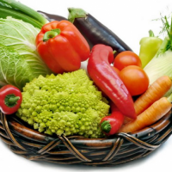
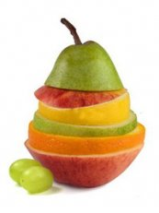
В рационе Вашего ребенка должно быть много овощей и фруктов. Они содержат не только некоторые необходимые детскому организму витамины и минералы, но и пищевые волокна, органические кислоты, улучшающие всасывание железа и других микроэлементов, и полезных веществ.
Фрукты, ягоды, овощи и зелень являются обязательной составной частью питания. Они являются незаменимым источником витаминов С, Р, провитамина А (каротина), витамина Е, легкоусвояемых углеводов - глюкозы и фруктозы, органических кислот, пектинов и пищевых волокон, минералов и микроэлементов.
В питании детей полезно использовать все сезонные фрукты, ягоды, овощи и зелень в натуральном виде, а также в виде соков и пюре, в зимнее время можно давать наряду с натуральными плодами консервированные соки и пюре, компоты и другие заготовки.

Slide 29
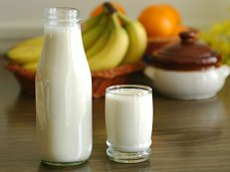
Помните, что молоко и молочные продукты – залог «здоровья» костей ребенка. Постарайтесь сделать так, чтобы молоко стало любимым напитком в рационе питания детей. Оно может прекрасно утолять жажду и заменить сладкие газированные напитки.
Продукты с высоким содержанием белка – мясо, птица, рыба, яйца – необходимы для нормального роста и развития школьника. Отдавайте предпочтение свежеприготовленным мясным продуктам, а не консервам и колбасам.
Включайте рыбные блюда в меню ребенка не менее 3-х раз в неделю: они содержат необходимые ребенку жирные кислоты, а морская рыба – еще фосфор и йод.

Slide 30
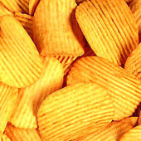
Постарайтесь, чтобы ребенок всегда имел с собой яблоко или какой-нибудь другой фрукт, зерновой батончик, сок, как дополнительное питание между основными приемами пищи.
Не давайте ребенку шоколадных батончиков, чипсов, сухариков, газированных напитков.
Выработайте у ребенка негативное отношение к этим продуктам, рассказывая об их вредном влиянии на здоровье и внешность.
Сахар и кондитерские изделия обязательно входят в рацион детей, рекомендуется давать печенье, вафли, пастилу, мармелад, фруктовую карамель, варенье, джем, повидло и мед, если ребенок переносит его.
Шоколад и шоколадные конфеты повышают возбудимость нервной системы, могут вызывать аллергию, поэтому давать часто их детям не следует.
На ночь давать детям сладости не рекомендуется, так как кислота, образующаяся в полости рта после их употребления, способствует возникновению кариеса зубов.

Slide 31
Спасибо за внимание

